Slide 1
Разработка мобильных приложений под Android
Responsive
Web Design
Чиркунов Кирилл
cyril.chirkunov@computer.org
vk.com/chirkunov

Slide 2

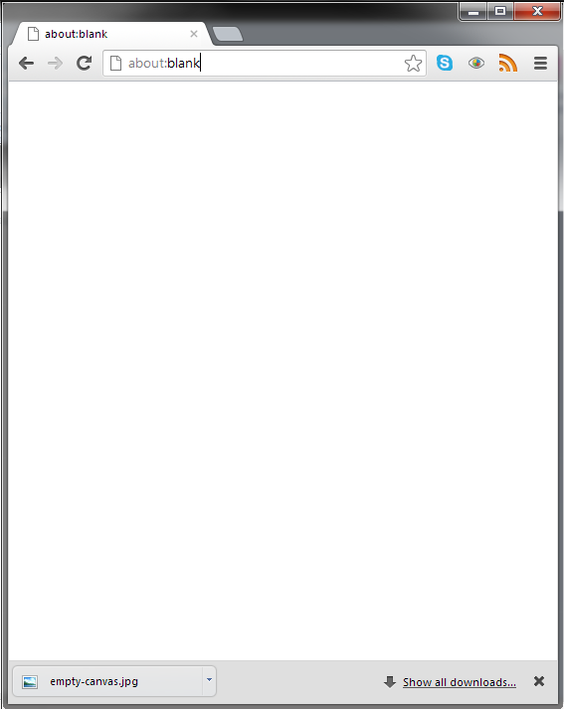
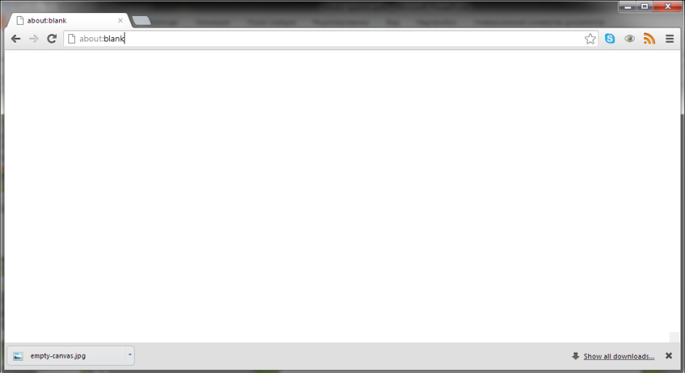
На пути к адаптивной сетке
Лекция RWD, слайд 2
Холст, даже пустой, создает ограничение для работы художника
Наш холст – это меняющееся окно браузера.
И, как норовистая лошадка, подчас оно не укладывается в рамки ограничений

Slide 3
Пропорциональные шрифты
Лекция RWD, слайд 3
Единицы em вместо пикселей (px)
Пропорция относительно размера шрифта контейнера
Пример:
<h1>Мы строили, строили...И, наконец, построили!
<a href="#">Читать дальше &raquo;</a>
</h1>
h1 {
font-size: 1.5em; /* 24px / 16px */
font-style: italic;
font-weight: normal;
}
h1 a{
font: bold 0.458333333333333333em Calibri, Optima, Arial, sans-serif; /* 11px / 24px */
color: #747474;
letter-spacing: 0.15em;
text-transform: uppercase;
text-decoration: none;
}

Slide 4
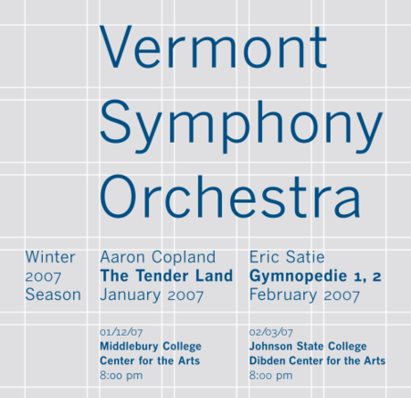
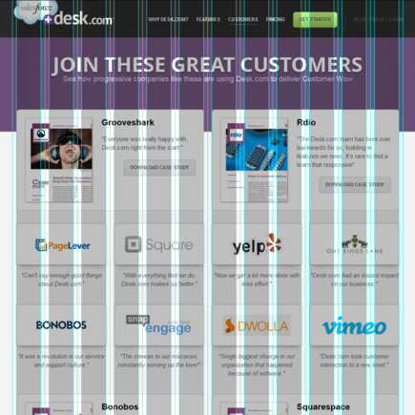
Типографская сетка
Лекция RWD, слайд 4

Slide 5
Адаптивная сетка
Лекция RWD, слайд 5
Формула target : context = result
Поля задаются в процентах относительно родительского элемента
Отступы задаются либо в процентах (%), либо в em
Пример центрированного поля страницы (css):
.body{
margin: 0 auto 53px;
width: 900px; /* 900px / 960px */
}
Пример отступов (css):
.content{
padding: 0.8em 5.333333%; /* 48px/900px */
}

Slide 6
Адаптивные изображения
Лекция RWD, слайд 6
.container img {
max-width: 100%;
}
Либо
.container {
overflow: hidden;
}
.container img{
max-width: auto;
display: block;
}
!!! Для IE 6.0/7.0: { width:100%; }
Полигон для испытаний:
http://responsivewebdesign.com/robot/

Slide 7
Адаптивный фон
Лекция RWD, слайд 7
CSS3 background: [<фон>, ]* <последний_фон>
<фон> = [background-attachment || background-image || background-position || background-repeat] | inherit
<последний_фон> = [background-attachment || background-color || background-image || background-position || background-repeat] | inherit
Пример: background: url("../../img/tile.png") repeat-x -2% -230px, url("../../img/tile.png") repeat-x -4% 550px, url("../../img/tile.png") repeat-x -8% 80%, url("../../img/body.gif") repeat -50% 0, #CECECE;

Slide 8
CSS 2.0 Spec (май 1997)
Лекция RWD, слайд 8
Одна из важнейших задач, которую должны решать CSS-стили – способы представления документов в зависимости от контекста:
На бумаге,
На экране,
С помощью речевого синтезатора,
С помощью проектора,
На устройствах для слабовидящих и т.д.
Примеры отличий по атрибутам:
page-break-before
font-size

Slide 9
Media Types (СSS 2)
Лекция RWD, слайд 9
All
Все устройства
Braille
Тактильных устройства Брайля для слабовидящих
Embossed
Постраничные брайлевские принтеры
Наладонники, КПК, мобильные устройства
Handheld
Print
Постраничные материалы
Projection
Документы, проектируемые на какую-либо поверхность (белая стена, полотно и т.д.)
Screen
Цветные экраны компьютеров
Tty
Терминальные устройства с ячеистой структурой экрана (не поддерживают пиксели)
tv
Устройства телевизионного типа (невысокое разрешение, цветной экран, ограниченные возможности скроллинга, наличие динамиков).

Slide 10
Лекция RWD, слайд 10
Media Types (CSS 2)
@media print {
body{
font-size: 10pt
}
}
@media screen {
body{
font-size: 13px
}
}
@media screen, print {
body {
line-height: 1.2
}
}
@import url("fancyfonts.css") screen;
<LINK REL="stylesheet" TYPE="text/css" MEDIA="print, handheld" HREF="foo.css">

Slide 11
Лекция RWD, слайд 11
Проблемы использования Media Types
Браузеры многих мобильных телефонов не поддерживали работу с handheld, поэтому он не стал общепринятым в среде верстальщиков (зато широкое распространение получили типы screen и print)
Браузеры современных телефонов часто не находили специальные handheld-стили для большинства сайтов, поэтому разработчики браузеров стали использовать screen
Возникли проблемы совместимости между разными типами и версиями браузеров

Slide 12
Media Queries (CSS 3.0)
Лекция RWD, слайд 12
(Июнь 2012 http://www.w3.org/TR/css3-mediaqueries/)
width (max,min)
Ширина области просмотра
height(max,min)
Высота области просмотра
device-width (max,min)
Ширина экрана устройства
device-height (max,min)
Высота экрана устройства
orientation
Портретная/альбомная ориентация (portrait/landscape)
aspect-ratio (min, max)
Соотношение высоты и ширины области просмотра
device-aspect-ratio (min, max)
Соотношение высоты и ширины экрана устройства
color (min-color)
Логический предикат для определения цветного экрана (можно указать кол-во битов на цвет)
Новосибирский государственный университет, 2012

Slide 13
Media Queries (CSS 3.0)
Лекция RWD, слайд 13
(Июнь 2012 http://www.w3.org/TR/css3-mediaqueries/)
color-index (min-color-index)
Наличие (размер) цветовой палитры устройства
monochrome
Является ли устройство монохромным?
resolution
Разрешение экрана в dpi либо в dpcm
scan
Конфигурация поиска каналов для tv
grid
Имеет ли устройство сетчатый экран (терминал)?

Slide 14
Media Queries (CSS 3.0)
Лекция RWD, слайд 14
Примеры:
В html-файле
<link rel="stylesheet" media="screen and (color)" href="example.css" />
В сss-файле
@import url(color.css) screen and (color);
@media all and (min-width:500px) { … }
Новосибирский государственный университет, 2012

Slide 15
Лекция RWD, слайд 15
Media Queries (CSS 3.0)
!!! Проблемные медиа-запросы
orientation
scan
grid
Новосибирский государственный университет, 2012

Slide 16
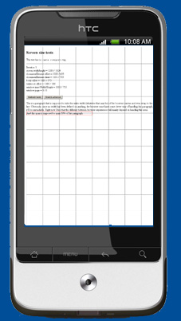
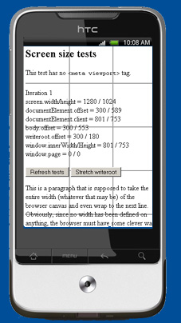
Viewport (meta)
Лекция RWD, слайд 16
https://developer.mozilla.org/en-US/docs/Mobile/Viewport_meta_tag
<meta name=“viewport” content=“initial-scale=1.0, width=device-width”>

Slide 17
Примеры сайтов
Лекция RWD, слайд 17
www.simplebits.com - Creative studio of Dan Cederholm
cognition.happycog.com - Happy Cog Studio
hicksdesign.co.uk/journal/finally-a-fluid-hicksdesign
John Hick’s Site
http://demo.thethemefoundry.com/shelf-theme/
Responsive Shelf Theme for WordPress

Slide 18
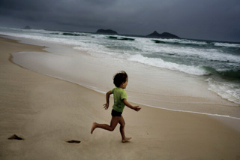
Responsive Images
Лекция RWD, слайд 18
1) Реализация через media-queries либо javascript
Идея:
В зависимости от размеров экрана устройства указываем картинки соответствующего разрешения (разрешение отражаем в названии картинки, чтобы эффективно использовать browser cache).
2) Реализация через двойной запрос к серверу (javascript)
Идея:
Делаем начальный запрос (например, через AJAX) на получение небольшого количества данных с сервера (1-2 КБ) и измеряем время загрузки. Задаем src (url) картинки в зависимости от времени загрузки (адрес картинки будет состоять из «название + хэш времени загрузки» для эффективного использования browser cache).

Slide 19
Responsive Javascript
Лекция RWD, слайд 19
1.Интерактивность в зависимости от разрешения:
If(screen.width > 480){
$(document).ready(function({ … }));
}
2. Использование легковесных javascript-загрузчиков
(LabJS – http://labjs.com, Head JS – http://headjs.com/ ) для динамической загрузки отдельных javascript-модулей (в т.ч. jQuery):
<script src="framework.js">
</script>
<script src="plugin.framework.js">
</script>
<script src="myplugin.framework.js">
</script>
<script src="init.js">
</script>
<script>
$LAB
.script("framework.js").wait()
.script("plugin.framework.js")
.script("myplugin.framework.js").wait()
.script("init.js").wait();
</script>

Slide 20
Checklist для качественного сайта
Лекция RWD, слайд 20
Как будет выглядеть сайт на экранах с разным разрешением?
Как будет выглядеть и работать сайт,
если браузер не поддерживает javascript?
Как будет выглядеть сайт, если в браузере
будет отключена загрузка картинок?
Как будет выглядеть сайт для браузера,
не поддерживающего медиа-запросы?
Как будет выглядеть сайт, если браузер не поддерживает
продвинутые шрифты, указанные в разметке
(отсуствие поддержки font-face)?

Slide 21
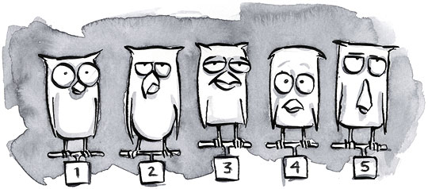
Немного статистики
Лекция RWD, слайд 21

Slide 22
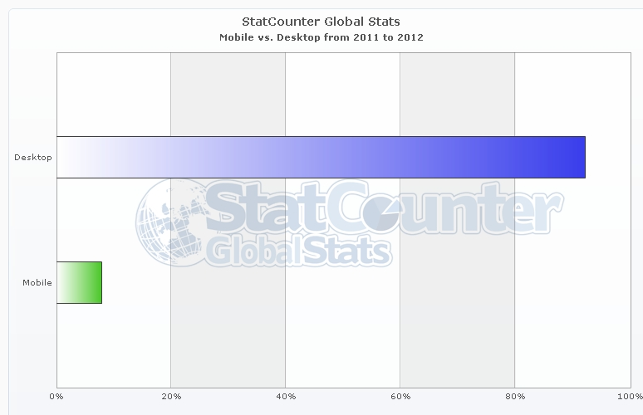
Немного статистики
Лекция RWD, слайд 22

Slide 23
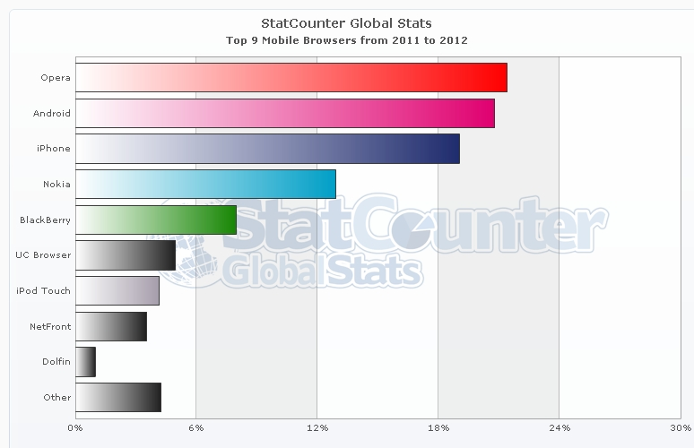
Немного статистики
Лекция RWD, слайд 23

Slide 24
Мобильные браузеры
Лекция RWD, слайд 24
http://quirksmode.org/mobile/browsers.html
Opera Mobile
Palm WebKit
MicroB
Phantom
Nokia WebKit
Firefox
IE Mobile
Safari
Android WebKit
BlackBerry WebKit
Dolfin
Opera Mini
UCWeb
Ovi
Bolt

Slide 25
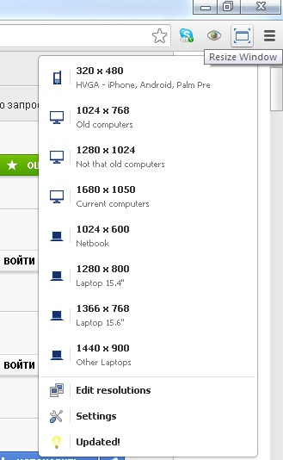
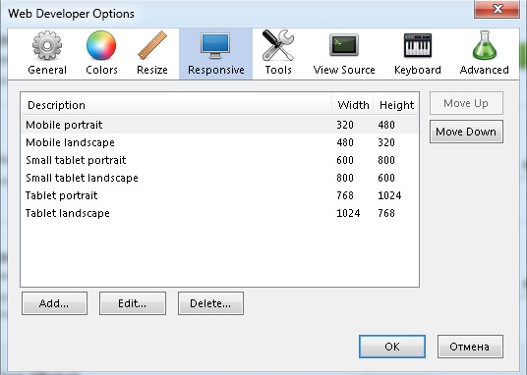
Проверка на экранах
Лекция RWD, слайд 25
Chrome Window Resizer plugin
FireFox Web Developer plugin

Slide 26
Лекция RWD, слайд 26
Профессиональные средства тестирования
Инструментальные сервисы тестировщиков
http://www.keynotedeviceanywhere.com/
http://www.perfectomobile.com/portal/cms
http://browserstack.com/
Эмуляторы
Реальные устройства

Slide 27
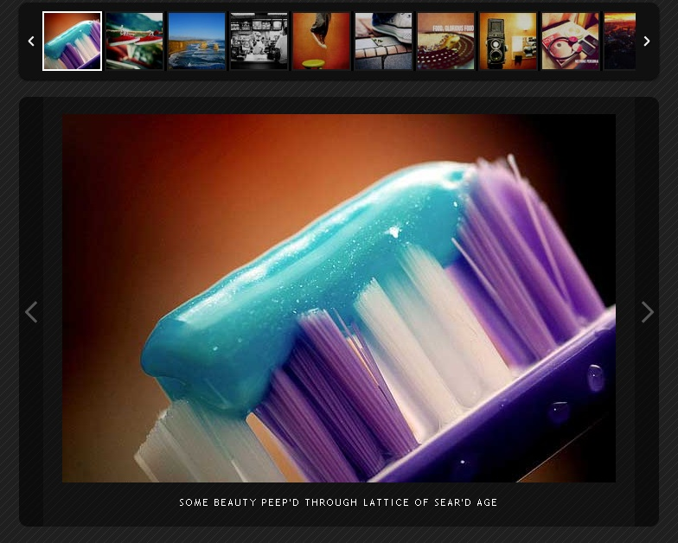
Responsive Sliders
Лекция RWD, слайд 27
http://tympanus.net/Tutorials/ElasticSlideshow/ - текст + графика
http://dimsemenov.com/plugins/touchcarousel/ - поддержка touch moving
http://flexslider.woothemes.com/ - всплывающая навигация
http://codecanyon.net/item/royalslider-touchenabled-jquery-image-gallery/461126
Многофункциональный слайдер
http://marktyrrell.com/labs/blueberry/ - простой jQuery слайдер
http://www.photoswipe.com/ - адаптивная фотогаллерея

Slide 28
Panorama Scrolling
Лекция RWD, слайд 27
Область просмотра в браузере выступает в качестве окна,
которое перемещается по поверхности интерфейса приложения
в горизонтальном направлении.
Справа/слева показывается кусочек следующей секции
панорамного интерфейса, так что пользователь понимает, что
показанным его функциональность не исчерпывается.
Пример: http://demo.thethemefoundry.com/shelf-theme/
Parallax Scrolling
Техника параллакса:
Несколько фоновых слоев с различными текстурами
двигаются с разной скоростью,
что создает эффект трехмерного пространства.
Также встречается: скроллинг по спирали, изменение поведения
или представления элементов при прокрутке.
http://habrahabr.ru/post/141687/ - статья на эту тему
http://www.head2heart.us/
http://www.nintendo.com.au/gamesites/mariokartwii/#gamecube

Slide 29
Концепция прогрессивного улучшения или «Сначала мобильные»
Лекция RWD, слайд 28
http://www.hesketh.com/thought-leadership/our-publications/inclusive-web-design-future by Steven Champeon and Nick Finck
http://www.the-haystack.com/2011/01/07/there-is-no-mobile-web/ By Stephen Hay
«…Более ответственный подход к отзывчивому дизайну означает создание таблицы стилей с точки зрения идеологии «Сначала мобильные»…Мы начинаем с определения макета для устройств с маленькими экранами, а затем используем медиазапросы для расширения дизайна с увеличением разрешения»
Итан Маркотт («Отзывчивый Веб-дизайн»)
«В отличие от идеи постепенного уменьшения возможностей, концепция прогрессивного улучшения использует веб-технологии как слои, которые накладываются на основной контент и функциональность сайта, предоставляя любой программе или человеку простой доступ к контенту, а для более «продвинутых» браузеров демонстрирует еще и дополнительные эффекты и стили»
Ник Финк и Стивен Чампион («Концепция прогрессивного улучшения»)

Slide 30
Концепция прогрессивного улучшения или «Сначала мобильные»
Лекция RWD, слайд 29
/* Разметка по-умолчанию */
.page {
margin: 0 auto;
max-width: 700px;
width: 93%;
}
/* Маленькие экраны */
@media screen and (min-width: 600px) {
/* какие-то стили */
}
/* Планшеты */
@media screen and (min-width: 860px) {
/* какие-то стили */
}
/* Широкие экраны */
@media screen and (min-width: 1200px) {
/* какие-то стили */
}
www.yiibu.com/ - Студия дизайна YIIBU,
www.ethanmarcotte.com/ - Страничка Этана Маркотта

Slide 31

Лекция 6, слайд 29

